Slide 1
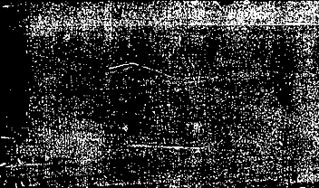
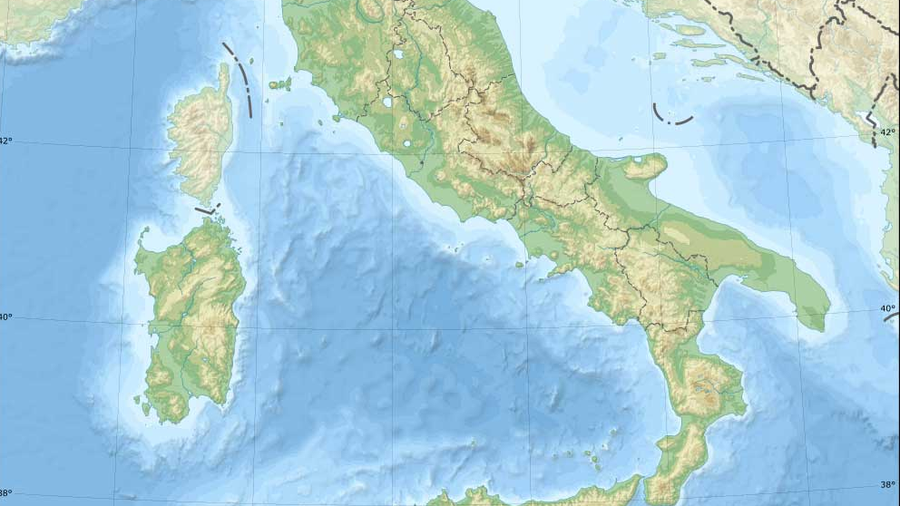
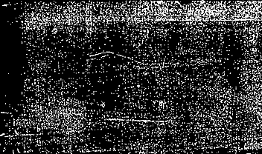


présentation sur les légendes et sur les superstitions italiennes

Slide 2
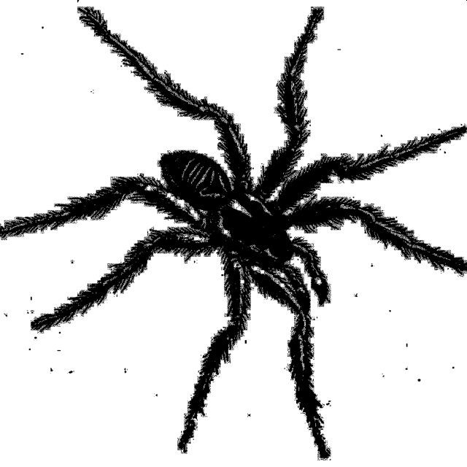
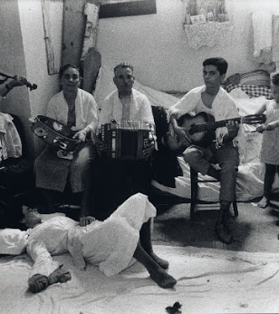

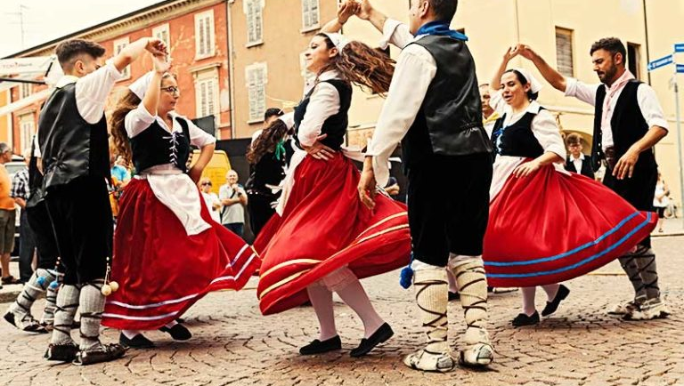

LA TARENTULE Des pouilles
Et c'est de cette tarentule qui est né le terme de tarentelle. La légende veut que les femmes qui travaillaient dans les champs et qui se faisaient mordre par ces araignées, souffraient d'une étrange maladie nerveuse, dont les symptômes alternaient entre mélancolie profonde, crise d'agitation extrême et catatonie.
La légende raconte aussi que, lorsqu'elle est mordue, la victime pourrait sauter, s'épuiser et se mettre soudain à danser avec beaucoup d'enthousiasme. D'autres victimes toujours mordues par ces araignées, auraient participé et auraient dansé ce rythme de tarentelle afin d'éloigner le venin de l'araignée du sang sinon le venin deviendrait mortel.
https://www.youtube.com/watch?v=Xc05rcuGkbM

Slide 3


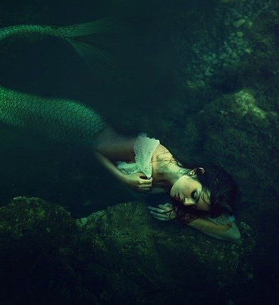
La sirène mitÌ
Mitì, la fille d’un pêcheur, vivait dans un village sur la côte près d’Ancône, elle était considérée comme la plus belle fille de toutes.
Elle passait ses journées à admirer la mer et à chanter, attendant l’arrivée de quelqu’un.
Quelque temps plus tôt, elle avait fait un rêve étrange : elle avait vu un petit bateau conduit par un beau jeune homme venant de l’horizon. En arrivant à terre, le jeune homme lui avait dit avec un beau sourire : « Viens avec moi, ma fiancée ».
Après ce rêve, elle ne pouvait pas l’oublier.
C’est pourquoi elle a passé ses journées sur la plage, attendant ce gars et chantant une chanson que personne ne connaissait, espérant que sa voix le dessinerait.
Beaucoup de garçons lui ont demandé d’épouser son père, mais elle les a tous rejetés et ne s’est plus jamais présenté. Certains sont même allés dans des contrées lointaines et n’ont plus donné de nouvelles. Pendant ce temps, Mitì ne se lassait jamais de chanter et attendait toujours.
Un soir, elle a finalement vu un bateau et Mitì l’a reconnue. C’était son rêve et il y avait un beau garçon à bord, qui est descendu. C’était un marin aux cheveux noirs

Slide 4
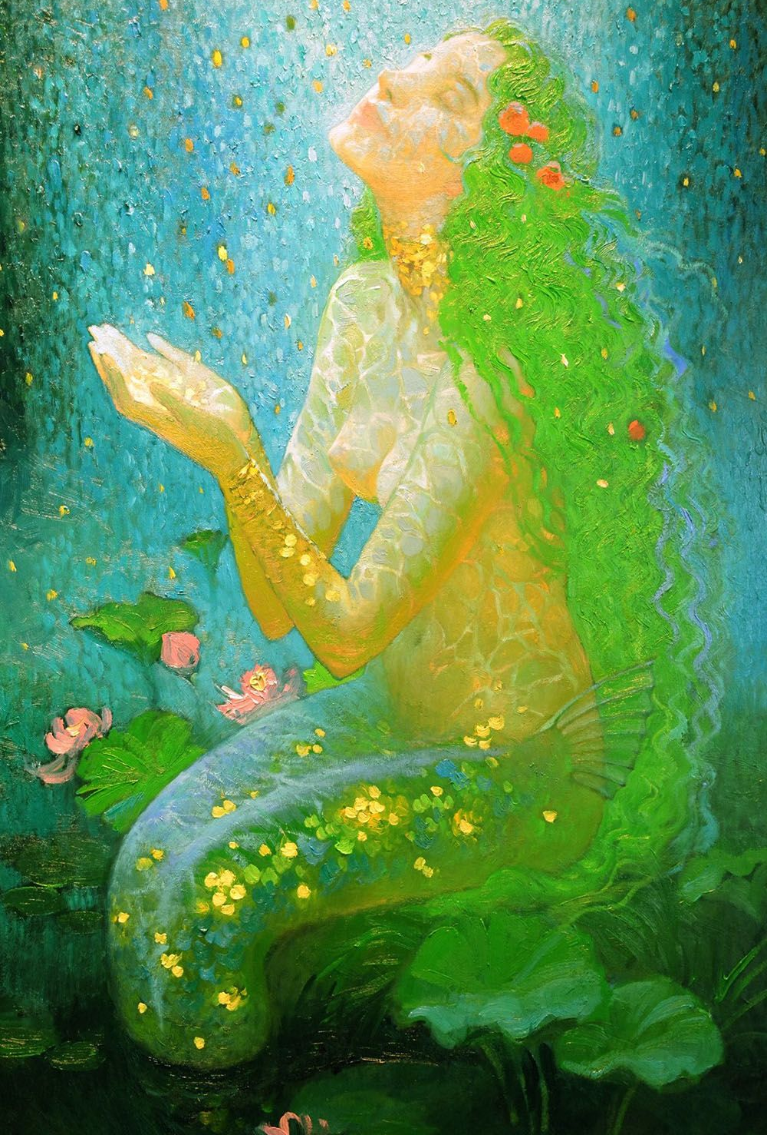
Elle a couru à sa rencontre et a essayé de l’étreindre, criant qu’il l’attendait depuis longtemps.
Malheureusement, le garçon a répondu qu’il était venu au village pour épouser une autre fille, Azzurrina. puis le jeune étranger a obtenu Azzurrina sur le bateau.
Mitì a été attristé par la douleur. Elle a continué à nager tard dans la nuit. Elle a nagé et chanté le chant de sa longue attente, Depuis lors, rien n’a été connu sur Mitì dans le village. Mais quelqu’un s’est assuré de voir, au large, une étrange fille aux cheveux verts, avec un corps couvert d’écailles.
Aussi, d’avoir entendu dans les vagues une chanson mélodieuse. Mitì s’était transformé en sirène

Slide 5
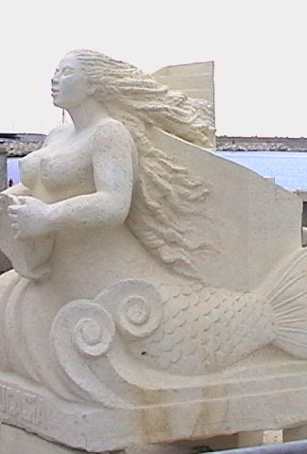
La sirène et les amoureux
L'histoire la plus célèbre est liée à celle de l'origine de la ville de Leuca, qui parle d'un berger, Melisso, sa bien-aimée, Aristula et la sirène Leucasia qui était jalouse de leur amour. Envie de la relation entre le jeune couple, pendant qu'ils marchaient sur la plage et les rochers, Leucasia a créé une tempête, a voulu les noyer dans la mer puis les a divisés en deux golfes différents. C'est la déesse Minerve qui les a sauvés et les a rendus tous les deux éternels en les pétrifiant dans les deux roches qui embrassent actuellement la ville avec leurs courants. La sirène se repentit de ce qu'elle avait fait et lui a demandé à la déesse Minerve d'être pétrifiée à son tour; pour ça est devenu la ville, Leuca, blanche comme l'écume de la mer . Beaucoup pensent également qu'une ligne virtuelle dans la mer représente l'étreinte des deux moitiés de la municipalité, marquant la fin de l'Adriatique et le début de la mer Ionienne.

Slide 6
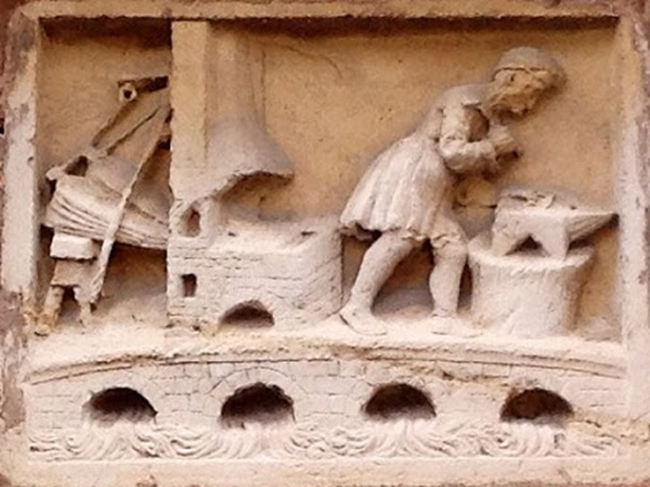

Le forgeron de fabriano
Sur les armoiries de Fabriano, il y a une image d'un forgeron battant du fer sur l'enclume. Cet artisan avait une boutique sous un pont, dans un grand espace près de la rivière, entre les quartiers de Poggio et Castelvecchio.
Tout le monde avait besoin de lui. Parmi ses clients, il y avait deux frères qui se détestaient et qui vivaient le plus loin possible l'un de l'autre: l'un à Poggio et l'autre à Castelvecchio.
Quand ils devaient aller chez le forgeron, ils ne voulaient pas se voir.
Un des frères a demandé au forgeron « Qu'est-ce que mon frère dit de moi? ».
« Très bien, monsieur! » Répondit le forgeron. Et l'autre frère a demandé « Est-ce que cet imbécile vous a parlé de moi? ».
« Oui et très bien! » dit le travailleur.
Mais un mauvais jour, les deux frères se sont rencontrés sur le pont et se sont disputés; beaucoup de mauvaises choses se sont dites qui ont fini par se défier en duel devant la rivière.
De loin, les gens regardaient. Invoqué par le bruit de la foule et des armes, le forgeron est intervenu "Que faites-vous, messieurs?" il a crié et a ensuite dit « Vous êtes frères! ». « Pourquoi nous voulons nous tuer? » dit l'un d'eux. « Pourquoi continuons-nous à nous détester? », A ajouté l'autre.
Et surprenant cette situation étrange, les deux ont laissé tomber leurs armes et se sont embrassés.
En souvenir de cet événement, les habitants de Fabriano ont choisi la figure du forgeron pour représenter les armoiries de leur ville, qui existe encore aujourd’hui

Slide 7
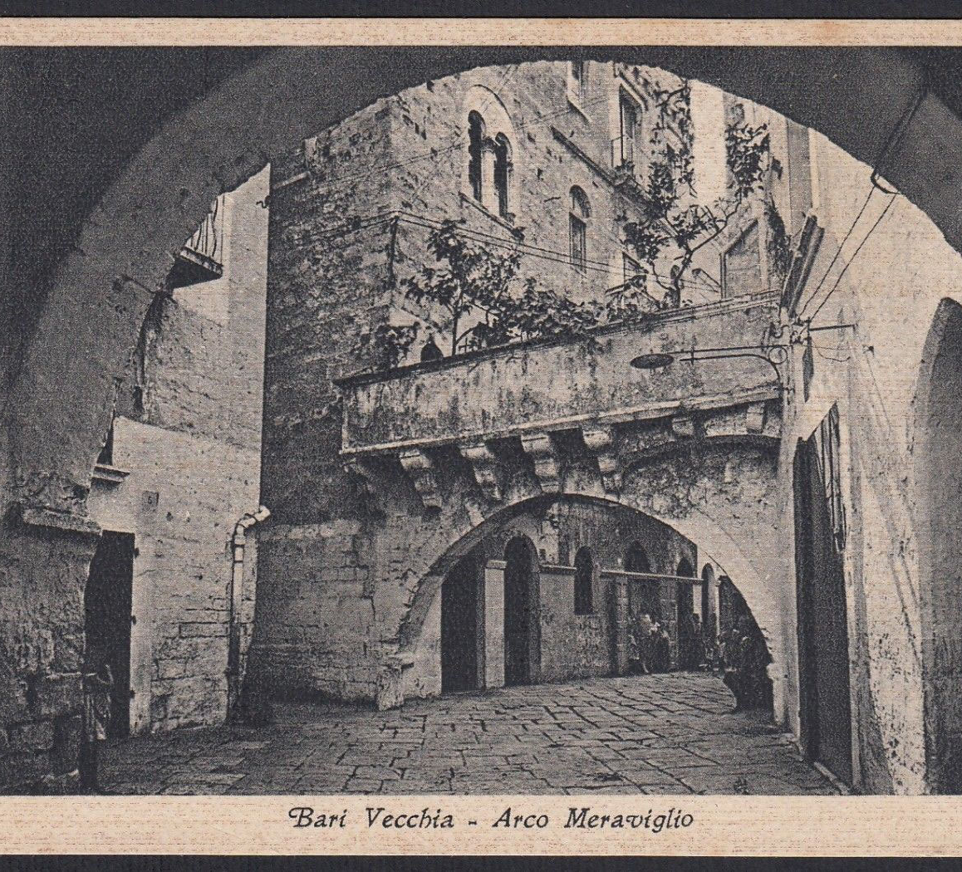
L'arc des sorcières dans le centre historique de Bari.
Le vieux Bari, compte près de 50 arches qui relient les maisons de l'ancien village. Parmi ceux-ci, il y en a un qui cache un passé fait de magie noire, de mauvais rituels et du sabbat. Il est situé à Corte Cavallerizza, une ruelle étroite qui relie la cathédrale au château Svevo de Bari. Il prend le nom d'Arc des sorcières et on dit qu'ici les sorcières de Bari se sont rassemblées pour pratiquer leurs rites occultes.

Slide 8
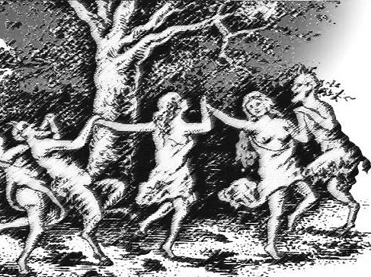
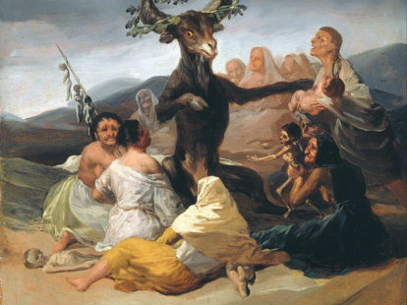
La legende de la sorcière de BENEVENTO
Selon les légendes les plus anciennes, les sorcières de Benevento se rassemblaient sous un immense noyer le long des rives de la rivière Sabato; ils tenaient leurs sabbats au cours desquels ils adoraient les diable sous la forme d’un chien ou d’une chèvre.Le janara sortait la nuit et se faufilat dans les écuries pour trouver une jument et la monter tout la nuit.
Pour éviter l’enlèvement des juments, il était d’usage, dans le passé et encore aujourd’hui, de placer un sac de sel ou un balai devant les portes des écuries, car les janara ne pouvaient réister à la tentation de compter le grains de sel ou les fils du balai et si elle avait été occupée à compter, le jour viendrait et elle devrair fuir.
On pensait que le janara aimaient sauter sur le gens qui essayaient de les étouffer, on disait que cela arrivait surtout aux jeunes hommes. Oncroyait également que des enfants qui avaient soudainement manifesté des déformation physiques avaient été passés à travers le trépied pendant la nuit qui était utilisé dans le foyer pour soutenir le chaudron.

Slide 9
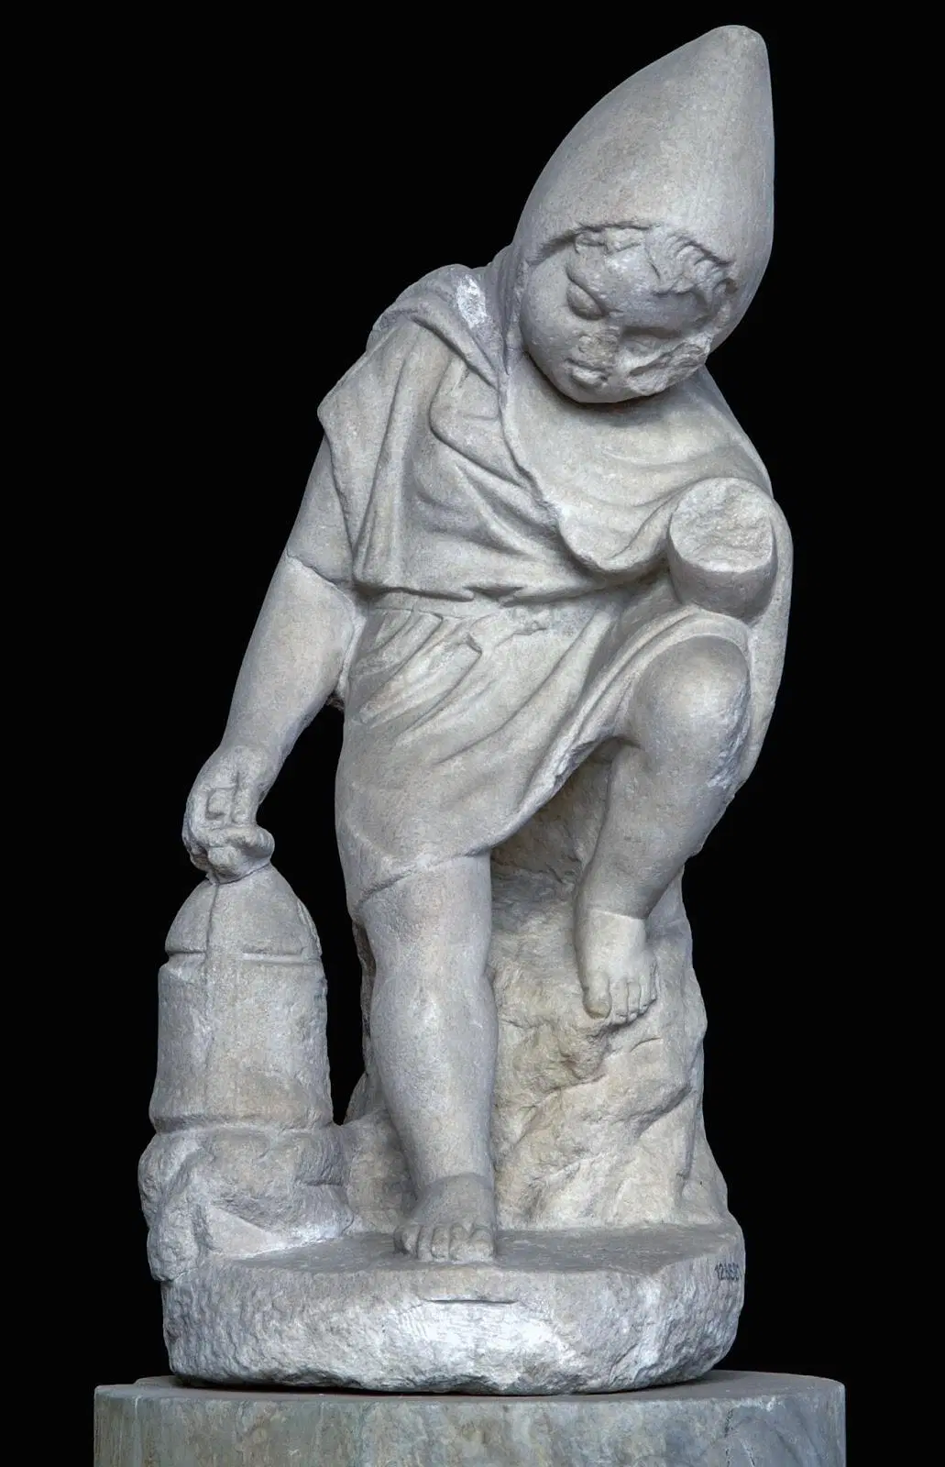
LE GOBELIN MÉCHANT DU SALENTO
Parmi les maisons des villages du Salento, il y avait un gobelin rusé et méchant. Chaque zone l'appelle différemment. Il ressemble à un garçon de trois ans avec des oreilles et un chapeau pointu. Il aime tourmenter les gens avec ses blagues: il renverse la vaisselle et les casseroles, tire les cheveux des jeunes femmes, pince et fait voler les vêtements suspendus. Pour l'arrêter, il faut être prudent et quand il saute sur le ventre, il faut lui voler son chapeau. Vous aurez donc droit à un , pour dire à l'envers, de tromper cet astucieux. Donc, si vous voulez de l'argent, vous devez demander la pauvreté. Bien qu'il soit très méchant, Lauru n'est pas mauvais et il a laissé les bonnes personnes, ennuyant seulement les mauvaises.

Slide 10
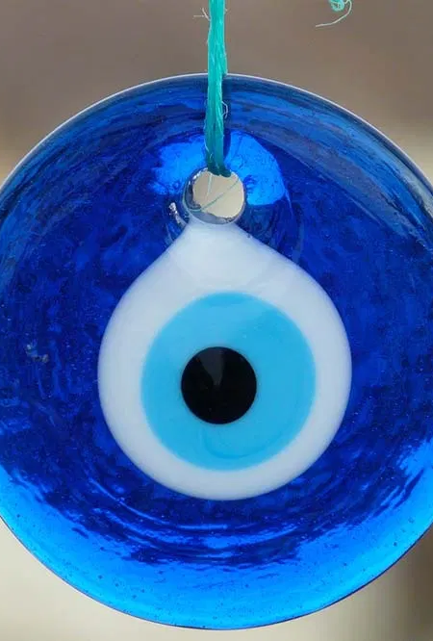
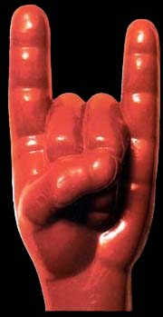
LE MAUVAIS OEIL
des cornes avec les doigts de la main
Cette forme de superstition est commune à de nombreuses cultures présentes et passées.
Le symptômes du muauvais oeil sont une sensation d’inconfort physique et mentale, accompagnée de fatigue et très souvent de maux de tête; la personne se sent agitée, a du mal à s’endormir et se repose assez mal, una conséquence qui peut alors provoquer des nausées et des vomissements.
La cause principale du mauvais oeil sont des sentiments tels que l’envie, la colètr et la jalouise envers le malheureux, mais très souvent un mensonge suffit également, comme un faux compliment ou un faux sentiment d’admiration d’une personne indigne de confiance.
Le amulettes porte-bonheur sont utiles contre le mauvais oeil dans la culture populaire, qui varient selon les contextes et socieux: par exemple en Italie, il est d’usage de faire des cornes avec les doigts de la main, de toucher un objet en fer ou en bois.
AMULETTE

